Slide 1
特別資料02
レベルアップへの鍵

Slide 2



レベルアップへの鍵 3ヶ条
・残す力で全てを自分の経験値に変える！
出来る人は忘れないのではなく
メモを残し情報の整理をしている
・調べる力こそ最大の武器！
出来る人は知っているのではなく
欲しい情報を見つけるのが早い
・聞く力を鍛えることで自分の壁をぶち破ろう！
出来る人は答えを聞くのではなく
問題の原因を聞いている

Slide 3



残す力の鍛え方
・キーワードで残す
ただ残してもそれを自分で見つけれなければ意味がない
キーワードを残し、その内容を隣に書くなど
情報を整理する工夫をしよう！
・1度悩んだものは残す
その時は覚えていても1週間後には忘れて
また調べることになります。
何度も繰り返してようやく自分のモノになるので、
自分は忘れないからと過信しすぎないように。
今は覚えてるから
メモしなくてヨシ！

Slide 4

調べる力の鍛え方
テキストから調べる
テキストは持っているだけで力がつく魔法のアイテムではありません
テキストは家でも勉強を行えるためのモノです。
基本的なことは載っているのでまずは調べる癖を付けよう！
ネットから調べる
困った時、世の中には同じように困っていた人が大抵います
ネットで調べればどう解決したか等が載っていますので
キーワードを絞って検索してみましょう！ 「言語 + 知りたい内容」「エラー内容」
例) 「java 条件分岐」 「java シンボルが見つかりません」

Slide 5

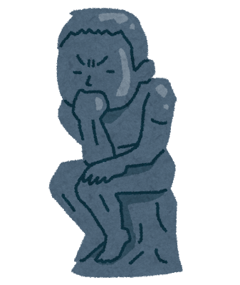
聞く力の鍛え方
時間を決めて聞く
1人で悩んでいても、解決できないことは多々あります。
10分悩んで解決しなければ
その後何時間悩んでも大抵突破できません。
最初から聞いても考える力がつかないので
時間を決めて質問しましょう！
情報を整理して聞く
全部わからないは何も考えてない負の証
自分ではどう考えて、どう動かしたが○○が駄目だった。
背景を伝えた上で原因は何かを聞きましょう！
処理の内容がわからないの？
書き方がわからないの？
PCの付け方がわからないの？
全部とは
教科書での探し方がわからないの？
動きを勘違いしてわからないの？

Slide 6
最後に
◆初めは誰もがレベル1です。
時には人を頼り、ネットを頼り、自分の経験値にしましょう！
勉強や自主制作はレベル上げです。
友達に教えてもらう時は、
別の人に教えれるようになるまで理屈を教えてもらいましょう！
その課題は出来ても、別の課題でまたゲームオーバーになってしまいます。

